Slide 1
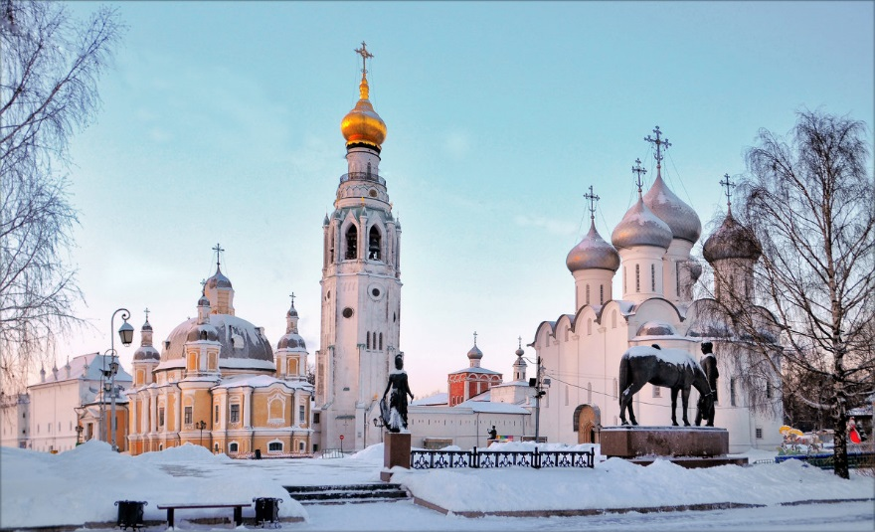
21 марта 2019 года
Направления развития организаций для детей-сирот и детей, оставшихся без попечения родителей, Вологодской области в рамках реализации постановления Правительства Российской Федерации № 481
Дмитерко Елена Александровна
начальник управления по социальным вопросам, опеке и попечительству Департамента социальной защиты населения
Вологодской области

Slide 2
Вологодская область
Численность детского населения в 2018 году
в Вологодской области 249 742 ребенка
4423 количество детей-сирот и детей, оставшихся без попечения
250 детей, находящихся в трудной жизненной ситуации, проживают в организациях для детей-сирот
28 органов опеки и попечительства
559 детей-сирот проживают в организациях для детей-сирот
14
организаций для детей-сирот
Notes:
С 2015 года организации для детей-сирот и детей, оставшихся без попечения родителей (детские дома), находятся введении Департамента социальной защиты населения области. Практически одновременно со сменой ведомственной принадлежности организаций для детей-сирот началась работа по приведению их в соответствие требованиям постановления № 481.
В настоящее время в регионе функционирует 14 организаций для детей-сирот и детей, оставшихся без попечения родителей, в которых проживает 559 детей-сирот и детей, оставшихся без попечения родителей (или 12 % от общей численности детей-сирот в области), 250 детей, находящихся в трудной жизненной ситуации:
в сфере социального обслуживания - 10 центров помощи детям, оставшимся без попечения родителей и 2 детских дома-интерната для умственно отсталых детей;
в сфере здравоохранения – 2 специализированных дома ребенка.

Slide 3
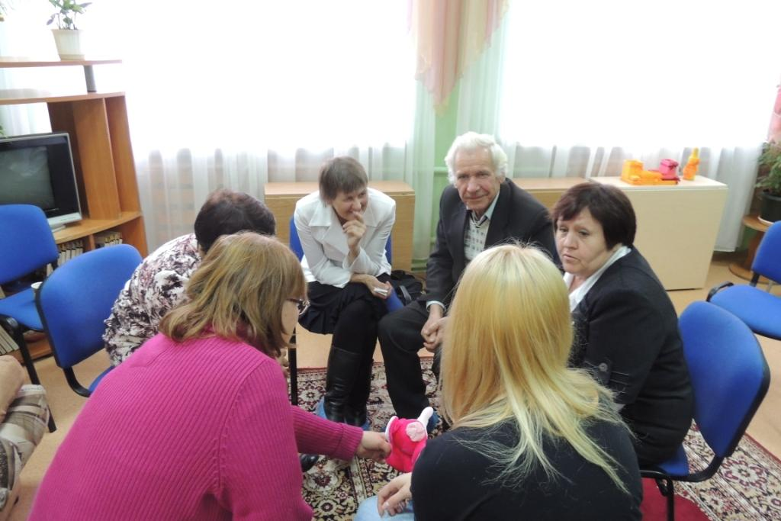
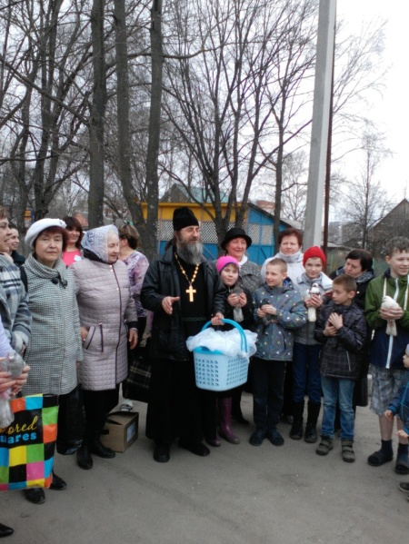
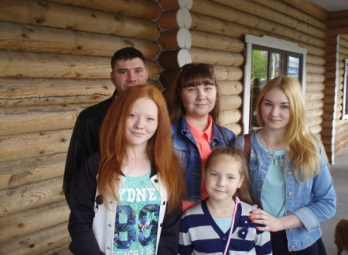
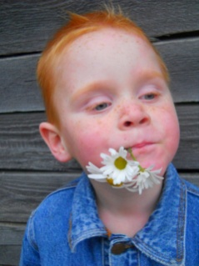
Мероприятия, способствующие семейному устройству детей-сирот
Расширение сети Школ подготовки кандидатов в замещающие родители
Проведение социально значимых мероприятий: региональная акция «Семья каждому ребенку», областной конкурс «Созвездие талантов Вологодчины», акция «На каникулы в семью»
Реализация проектов «Хочу в семью» и «Призреть сироту – христианский долг каждого!» , «Право вновь стать родителем», проект «25 волшебных писем»
Информационно-просветительская деятельность: «Дни аиста»,
«Дни открытых дверей»
Notes:
Деятельность каждой организации для детей-сирот проанализирована в ходе мониторинга в ноябре 2018 года на соответствие требованиям постановления Правительства № 481. Итоги экспертной оценки свидетельствуют, что в регионе исполнение требований данного нормативного акта осуществляется на должном уровне.
Реализация постановления № 481 проводится по следующим приоритетным направлениям деятельности:
Обеспечения временности пребывания детей в организации для детей-сирот, организации содействия устройству детей на воспитание в семью:
в каждой организации (в том числе в детских домах-интернатах для умственно отсталых детей) составлены индивидуальные планы развития и жизнеустройства детей на каждого ребенка. Планы являются живым рабочим документом специалистов, исполнение мероприятий плана постоянно анализируется, вносятся необходимые коррективы;
также в каждой организации проведена работа по созданию комфортных условий для посещения ребенка лицами, желающими усыновить (удочерить) или принять под опеку (попечительство) ребенка;
проведена реорганизация центров помощи детям, оставшимся без попечения родителей, с ограниченными возможностями здоровья, путем их присоединения к организациям для детей-сирот, имеющим успешный опыт реабилитации детей и их семейного жизнеустройства. Дети проживают в среде со здоровыми сверстниками, что позволяет им лучше социализироваться, повышает возможность передачи в семью;
значительно увеличилось количество Школ подготовки кандидатов в приемные родители (с 6 ШПР в 2015 году до 17 ШПР в 2019 году). В целях повышения доступности для потенциальных кандидатов Школы открыты на базе комплексных центров социального обслуживания населения. В 2020 году такие Школы будут функционировать в каждом муниципальном районе области (28 ШПР);
в структуре центров помощи детям, оставшимся без попечения родителей, с 2016 года имеются отделения содействия семейного устройства детей-сирот. Специалисты отделений активно используют информационно-просветительские технологии семейного устройства: «Дни аиста», «Дни открытых дверей», к участию в которых приглашаются кандидаты в замещающие родители, кровные родители, СМИ, общественность, разрабатываются портфолио и видеоматериалы о детях-сиротах с целью их семейного устройства;
в деятельность организаций для детей-сирот внедряются проектные технологии содействия устройству детей-сирот в замещающие и кровные семьи, в том числе благодаря привлечению грантовых средств, взаимодействию с Вологодской Епархией:
1) «Хочу в семью» и «Призреть сироту – христианский долг каждого!» - по семейному устройству детей-сирот в семьи граждан. Данная проектная деятельность реализуется организациями для детей-сирот совместно с Вологодской епархией.
Взаимодействие с русской православной церковью также является важной составляющей в работе по подготовке кандидатов в замещающие родители и семейному устройству детей-сирот. В рамках реализации совместных проектов прихожане вологодских храмов активно включились в осуществление подбора православных приемных родителей для детей «трудноустраиваемой категории» (подростков, сиблингов, детей с инвалидностью), вступили в волонтерскую службу поддержки замещающих семей, стали гостевыми семьями для детей в период каникул, выходных дней.
Священнослужители приглашаются на встречи с гражданами, желающими стать приемными родителями, проводят беседы с детьми по вопросам подготовки к семейной жизни, оказывают помощь специалистам в решении сложных ситуаций, связанных с воспитанием детей;
2) «Право вновь стать родителем» по поддержке кровных родителей при восстановлении в родительских правах и сопровождение кровной семьи с целью предотвращения социального сиротства (реализуется БУ СО ВО «Вологодский центр помощи детям, оставшимся без попечения родителей, № 2»);
3) проект «25 волшебных писем» - применение новых форм информирования граждан о семейном устройстве детей-сирот (реализуется в БУ СО ВО «Великоустюгский центр помощи детям, оставшимся без попечения родителей»). В разработку открыток с изображением семейных ценностей вовлечены 25 воспитанников Великоустюгского центра, распространено 2500 открыток о формах семейного устройства.
Ежегодно в области в период с 20 марта по 1 октября реализуется социально значимая акция «На каникулы в семью» по временному устройству детей-сирот в целях их дальнейшего семейного устройства. Временное устройство детей-сирот в семьи позволяет детям расширить круг своих знакомств, приобрести новые социальные связи, получить полезные бытовые навыки, а также обрести новых родителей.
Из 256 детей - 97 детей (17,7 % от общего количества воспитанников, проживающих в организациях для детей-сирот) остались жить в семьях (2017 год - из 279 детей - 95 детей).
Также в целях достижения эффективной деятельности по семейному устройству детей-сирот в области проводится ряд социально значимых мероприятий, содействующих активизации семейного устройства трудноустраиваемой категории детей-сирот (подростки, сиблинги, дети-инвалиды):
в феврале 2018 году впервые в регионе стартовала объявленная Губернатором области областная акция «Семья каждому ребенку», направленная на активизацию деятельности по семейному устройству детей-сирот, привлечению внимания общества к проблеме сиротства.
Крайне важно отметить, что акция дала своевременное развитие такому направлению поддержки, как «наставничество». Более 100 «наставников» находятся рядом с воспитанниками организаций для детей-сирот, сопровождая их в выборе жизненного пути;
в июне 2018 года впервые состоялся в области Конкурс детского творчества «Созвездие талантов Вологодчины». Конкурс дал шанс заявить о себе и своих талантах более 400 детям-сиротам. Результатом проведения данного мероприятия стало устройство 57 детей-сирот в семьи.
Принимая во внимание проблему возвратов детей, с 2016 года в каждой организации для детей-сирот открыты новые структурные отделения «службы сопровождения кровных и замещающих семей», созданы клубы взаимопомощи и поддержки замещающих семей (к примеру, «Бабушка-Профи, которые посещают более 350 приемных семей, факты возврата детей среди членов клубов отсутствуют).
В настоящее время комплексную помощь и поддержку получают 41,4 % замещающих семей (что составляет 100 % нуждающихся в помощи семей).
В целях усиления проводимой работы с замещающими семьями в 2018 году в области разработан и внедрен в деятельность организаций «Межведомственный регламент проведения ежемесячного мониторинга условий жизни несовершеннолетних в семьях опекунов (попечителей), в том числе в приемных семьях». Данный Регламент определяет порядок межведомственного взаимодействия по вопросам предупреждения, выявления и устранения нарушений прав и законных интересов детей, проживающих в замещающих семьях.

Slide 4
Результаты работы по обеспечению временности пребывания детей в организации, семейному устройству воспитанников (2016 – 2018 годы)
на 20 % сокращены сроки пребывания детей в организации;
на 27 % уменьшилась численность воспитанников организаций для детей-сирот;
расширена сеть Школ подготовки кандидатов в приемные родители (с 6 до 17 Школ);
в 2 раза сокращено количество центров помощи детям, оставшимся без попечения родителей (с 20 до 10 центров) ;
в 2,4 раза увеличен охват замещающих семей социальным сопровождением (доля замещающих семей, получающих социальные услуги составляет 41,4 %)
Notes:
В результате проводимой работы с 2016 года удалось:
на 20 % сократить сроки пребывания детей в организации. В 2016 году средний период пребывания ребенка в организации составлял 32 месяца (2,8 года), в 2018 году 25 месяцев(2,1 года);
на 27 % уменьшить численность воспитанников организаций для детей-сирот (в 2016 году количество детей-сирот, находящихся в организации, составляло 772 чел., в 2018 году – 568 чел.);
на 2 % увеличить долю детей-сирот, проживающих в семьях граждан (показатель «Доля детей-сирот и детей, оставшихся без попечения родителей, проживающих в семьях граждан» составляет 87,2 %);
в 2,4 раза увеличить охват замещающих семей социальным сопровождением (в 2016 году доля замещающих семей, получающих социальные услуги – 17 %, в 2018 году – 41,4 %);
расширить сеть Школ подготовки кандидатов в приемные родители посредством привлечения ресурсов комплексных центров социального обслуживания населения области;
создать волонтерское сообщество по поддержке замещающих семей. Деятельностью волонтерской службы охвачены все муниципальные районы области, ежегодно более 300 замещающих семей получают своевременную поддержку. Только в 2018 году предотвращен риск возврата в организацию15 детей;
внедрить в практическую деятельность специалистов проектные технологии, способствующие минимизации сроков нахождения ребенка в организации, способствовать их семейному устройству;
в 2 раза сократить количество центров помощи детям, оставшимся без попечения родителей (с 20 центров в 2015 году до 10 центров в 2019 году).

Slide 5
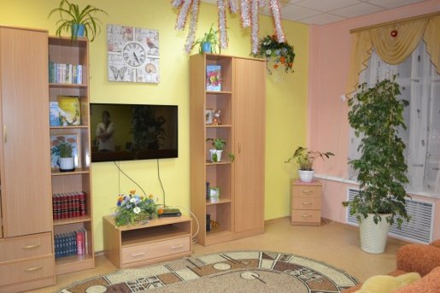
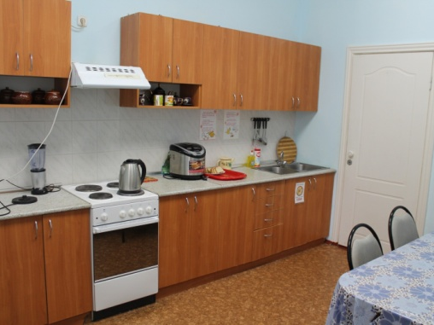
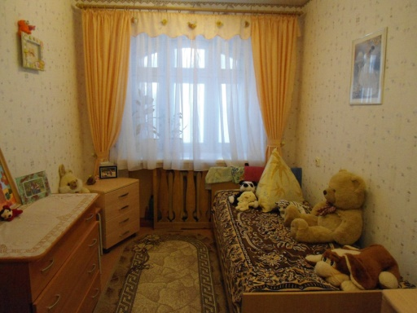
Создание в организациях для детей-сирот благоприятных условий, приближенных к семейным
в 8 Центрах помощи детям, оставшимся без попечения родителей (80 %) воспитательные группы оборудованы по квартирному типу. В 2 Центрах и детском доме-интернате для умственно отсталых детей созданы условия по квартирному типу частично (ведутся ремонтные работы)
в 3 Центрах созданы условия для приема детей без медицинских анализов, в 2019 году будет завершена работа по открытию приемных мест ещё в 3 Центрах
в 8 организациях (80 %) прием пищи осуществляется на группах
на 15 % увеличен охват воспитанников Центров дополнительным образованием вне организаций для детей-сирот (с 65 % до 80 %)
За период с 2016 по 2018 годы на обустройство организаций для детей-сирот выделено 29,8 млн. рублей средств областного бюджета,
привлечено свыше 10 млн. рублей грантовых средств
Notes:
2. Создание в организации для детей-сирот благоприятных условий пребывания, приближенных к семейным.
В организациях для детей-сирот с 2016 года проведены качественные изменения условий жизни детей.
Фокус внимания органов власти области, организаций для детей-сирот сосредоточен:
на создание уютных, комфортных условий проживания детей, приближенных к семейным. В настоящее время в 8 центрах помощи детям, оставшимся без попечения родителей (80 %) воспитательные группы оборудованы по квартирному типу. В 2 центрах и детском доме-интернате для умственно отсталых детей частично созданы условия по квартирному типу (в настоящее время ремонтные работы продолжаются).
Все групповые помещения оснащены необходимой мебелью, аудио и видеооборудованием, у всех детей имеются личные вещи, игрушки, книги в свободном беспрепятственном доступе. Приобретение личных вещей осуществляется с участием детей.
Группы формируются по принципу совместного проживания и пребывания детей разного возраста и состояния здоровья, братьев и сестер. Численность детей в группе не превышает 8 человек. Перевод детей из одной группы в другую не допускается. За каждой группой закрепляется ограниченное количество педагогических работников.
создание условий для приема детей без медицинских анализов. В 3 центрах имеются приемные места, в 2019 году будет завершена работа по открытию приемных мест ещё в 3 центрах;
организацию питания детей. В 8 центрах (80 %) прием пищи осуществляется непосредственно на группах. Во всех центрах завтрак, обед и ужин организуются с учетом индивидуальной занятости детей (в разное время);
организацию индивидуального пространства ребенка;
получение дополнительного образования вне организаций для детей-сирот. 80 % воспитанников центров, охвачены допобразованием за пределами организаций для детей-сирот, в 2016 году данный показатель составлял 65 %;
участие детей в планировании своей занятости, отдыха и досуга, составления меню, выборе образовательной организации, обустройстве группы, общения с родными, кандидатами в замещающие родители и т.д.
За период с 2016 по 2018 годы на обустройство организаций для детей-сирот выделено 29,8 млн. рублей средств областного бюджета, привлечено свыше 10 млн. рублей грантовых средств.

Slide 6
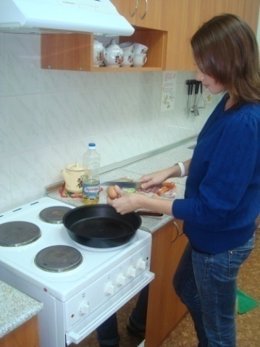
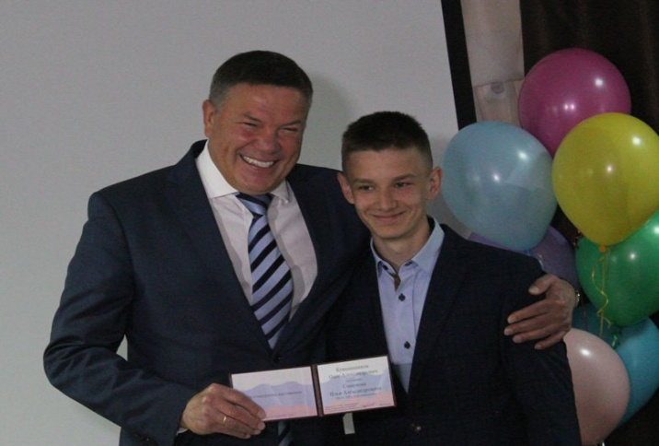
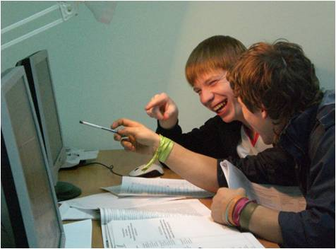
Помощь в социальной адаптации детей в возрасте до 18 лет и лиц в возрасте от 18 лет и старше, подготовке детей к самостоятельной жизни
во всех организациях созданы условия для получения детьми навыков самостоятельного проживания («социальные кухни» для самостоятельного приготовления пищи, клубы ведения домашнего хозяйства, приусадебные и дачные участки)
формируется система внешнего наставничества над воспитанниками (сформировано более 100 пар «наставник-воспитанник»);
сформирована система поддержки выпускников всех форм попечения (функционируют 5 «кустовых» служб сопровождения выпускников, более 400 выпускников или более 50 % от общего числа выпускников в возрасте от 18 до 23 лет получают необходимую помощь специалистов)
Notes:
3. Помощь в социальной адаптации детей в возрасте до 18 лет и лиц в возрасте от 18 лет и старше, подготовке детей к самостоятельной жизни.
Ключевые точки в работе с детьми по подготовке их к самостоятельной жизни и помощь выпускникам всех форм попечения:
развитие у детей навыков самостоятельного проживания, а также развитие кураторства над выпускниками.
К примеру, в области реализуется региональный комплекс мер «Территория возможностей», который предусматривает создание эффективной региональной системы подготовки воспитанников организаций для детей-сирот к самостоятельной жизни, развитию системы наставничества над выпускниками всех форм попечения в период их обучения в профессиональных образовательных организациях, трудоустройства.
Указанный Комплекс мер на 2018 – 2019 годы получил финансовую помощь Фонда поддержки детей, находящихся в трудной жизненной ситуации, в объеме более 9,117 млн. рублей.
В рамках реализации Комплекса мер на базе организаций для детей-сирот оборудуются «тренировочные квартиры» для развития у воспитанников навыков самостоятельного проживания, развивается территория кураторства и наставничества «Стал успешным сам - помоги другому», созданы клубные сообществ выпускников «ОМОН» (отряд молодежи особого назначения), обучены специалисты эффективным технологиям сопровождения выпускников.
развитие технологии наставничества над воспитанниками организаций для детей-сирот.
К примеру, в 2018 году разработан проект «Уверенно иду по жизни. Научу тебя» по развитию наставничества над детьми-сиротами (реализуется БУ СО ВО «Череповецкий центр помощи детям, оставшимся без попечения родителей, «Наши дети»), на софинансирование которого получен грант федерального Фонда поддержки детей, находящихся в трудной жизненной ситуации, в размере 1 млн. рублей (период реализации проекта: с 1 апреля 2018 года по 30 сентября 2019 года).
Реализация проекта позволит повысить эффективность работы с воспитанниками организаций для детей-сирот путем построения системы наставничества, в том числе при подготовке их к выпуску и самостоятельного проживания.
Еще один успешный проект, направленный на поиск наставников для детей-сирот - «День рождения +» (реализуется в БУ СО ВО «Череповецкий центр помощи детям, оставшимся без попечения родителей, «Наши дети»). В рамках проекта жители города Череповца поздравляют воспитанников с днем рождения (даты рождения которых совпадают). Тем самым дети получают опыт общения с людьми, стремящимися оказать помощь и поддержку, проявить участие в судьбе, расширяют круг общения, развивают коммуникативные навыки, приобретают новых друзей и наставников, выражают благодарность людям, проявившим заботу и участие, учатся заботиться о других.
Реализация проекта позволила практически каждому воспитаннику учреждения подобрать значимого взрослого наставника для сопровождения детей в выборе их жизненного пути.
Результаты работы с детьми и выпускниками:
во всех организациях для детей-сирот созданы условия для получения детьми навыков самостоятельного проживания (имеются «социальные кухни» для самостоятельного приготовления пищи, функционируют клубы для обучения воспитанников навыкам ведения домашнего хозяйства, в ряде организаций имеются свои приусадебные и дачные участки, что позволяет обучить детей ведению садово-огородных работ);
активно формируется система внешнего наставничества над воспитанниками организаций для детей-сирот (на сегодняшний день сформировано более 100 пар «наставник-воспитанник»);
сформирована система поддержки выпускников всех форм попечения (функционируют 5 «кустовых» служб сопровождения выпускников, более 400 выпускников или более 50 % от общего числа выпускников в возрасте от 18 до 23 лет, получают необходимую помощь специалистов).

Slide 7
ПЕРСПЕКТИВЫ развития системы помощи детям
Открыть в каждом муниципалитете Школы подготовки кандидатов в замещающие родители, клубные сообщества поддержки замещающих семей.
Открыть Школы для кровных родителей по восстановлению их родительского статуса.
Минимизировать сроки пребывания ребенка в организации (не более 1 года).
Создавать условия семейного воспитания детей с учетом их индивидуальных потребностей.
Улучшить качественные показатели взаимоотношения работников с детьми.
Продолжить создание условий по подготовке детей к самостоятельной жизни.
Развивать наставничество и кураторство в отношении воспитанников и выпускников всех форм попечения.
Продолжить создание в организациях для детей-сирот условий по подготовке воспитанников к самостоятельной жизни.
Notes:
Дальнейшие перспективы развития деятельности организаций для детей-сирот в регионе
1) в вопросах семейного устройства и предотвращения случаев помещения детей в организации:
открыть в каждом муниципалитете Школы подготовки кандидатов в замещающие родители, клубные сообщества поддержки замещающих семей;
усилить работу по развитию взаимодействия с родственниками детей, а также по месту жительства кровных родителей;
открыть Школы для кровных родителей по восстановлению их родительского статуса;
минимизировать сроки пребывания ребенка в организации (не более 1 года);
внедрить в практику работы с замещающими семьями технологию «Передышка»;
развивать в организациях для детей-сирот проектный подход семейного устройства воспитанников;
внедрять современные реабилитационные технологии восстановления психологического статуса детей;
продолжить системную работу по оказанию комплекса реабилитационных услуг семьям, воспитывающим детей с ментальными нарушениями, в целях исключения помещения детей в организации для детей-сирот.
2) в целях создания благоприятных условий пребывания, приближенных к семейным:
повышать уровень благополучия проживания воспитанников в организациях посредством создания комфортных условий в воспитательных группах, организации индивидуального пространства для детей, а также продолжить работу над качественными показателями взаимоотношений сотрудников организаций с детьми;
проводить структурные изменения в организациях для детей-сирот по созданию семейных условий воспитания, открытию мест для приема детей без медицинских анализов, организации питания на группах, созданию бытовых помещений по самостоятельному приготовлению пищи;
рассмотреть вопрос перевода домов ребенка из сферы здравоохранения в сферу социального обслуживания (2019 – 2020 годы);
повышать уровень профессиональных компетенций специалистов организаций для детей-сирот, осуществлять профилактику эмоционального выгорания воспитателей.
3) в целях успешной социализации воспитанников и выпускников организаций для детей-сирот:
развивать систему наставничества над детьми-сиротами, систему кураторства в отношении выпускников всех форм попечения;
продолжить создание в организациях для детей-сирот условий по подготовке воспитанников к самостоятельному проживанию.

Slide 8
ДЕПАРТАМЕНТ СОЦИАЛЬНОЙ ЗАЩИТЫ НАСЕЛЕНИЯ ВОЛОГОДСКОЙ ОБЛАСТИ
Адрес: 160001, г. Вологда, ул. Благовещенская, 9 Официальный сайт: socium.gov35.ru E-mail: depsoc@gov35.ru Телефон: (8172) 23-01-35 Факс: (8172) 23-01-36

